Slide 1
L’usage du code source pour la recherche
Avantages, Inconvénient, Nécessité

Slide 2
Coder vs “pointer-cliquer”
L’utilisation des logiciels “pointer-cliquer” est facile et intuitive au premier abord, mais se révèle être vite limitée avec des manières de faire très normalisées
Les logiciels “pointer-cliquer” sont payants et fonctionnent avec des formats de fichiers qui sont peu (ou pas) inter-opérables avec d’autres logiciels (pensez à vos fichiers .xls, .xlsx, .word, .ai, .ps, etc.)
1 - Les avantages

Slide 3
Coder vs “pointer-cliquer”
Tous les logiciels fonctionnent avec un code source, mais la plupart du temps il n’est pas visible pour l’utilisateur. De ce fait, il est difficile de reproduire le chemin parcouru au cours de l’analyse
Coder veut dire se libérer du pointer-cliquer : expliciter et archiver le détail des interactions avec les données pour le travail dans l’intime, mais aussi pour partager un travail finalisé et mis au propre…
1 - Les avantages

Slide 4
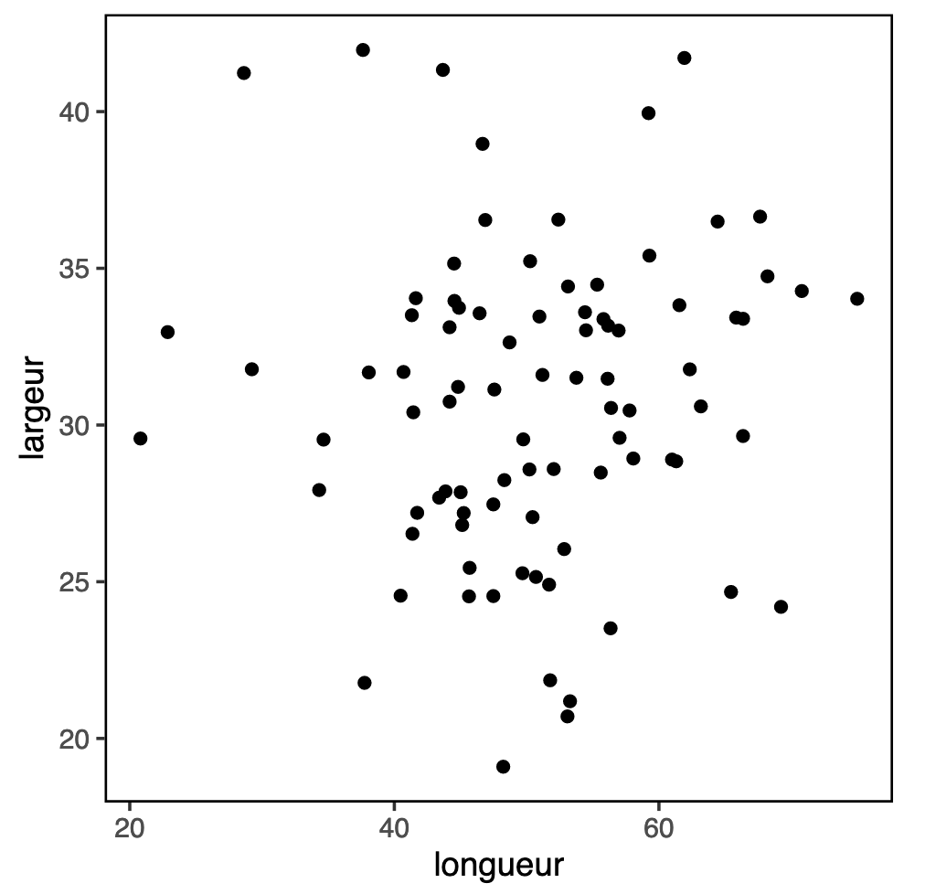
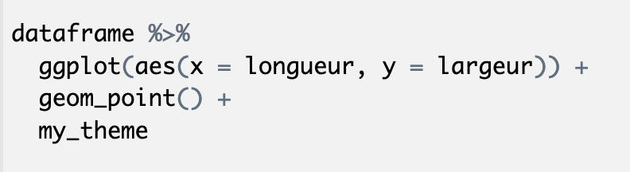
Coder vs “pointer-cliquer”
Les particularités de la programation :
Efficacité et rapidité
1 - Les avantages

Slide 5
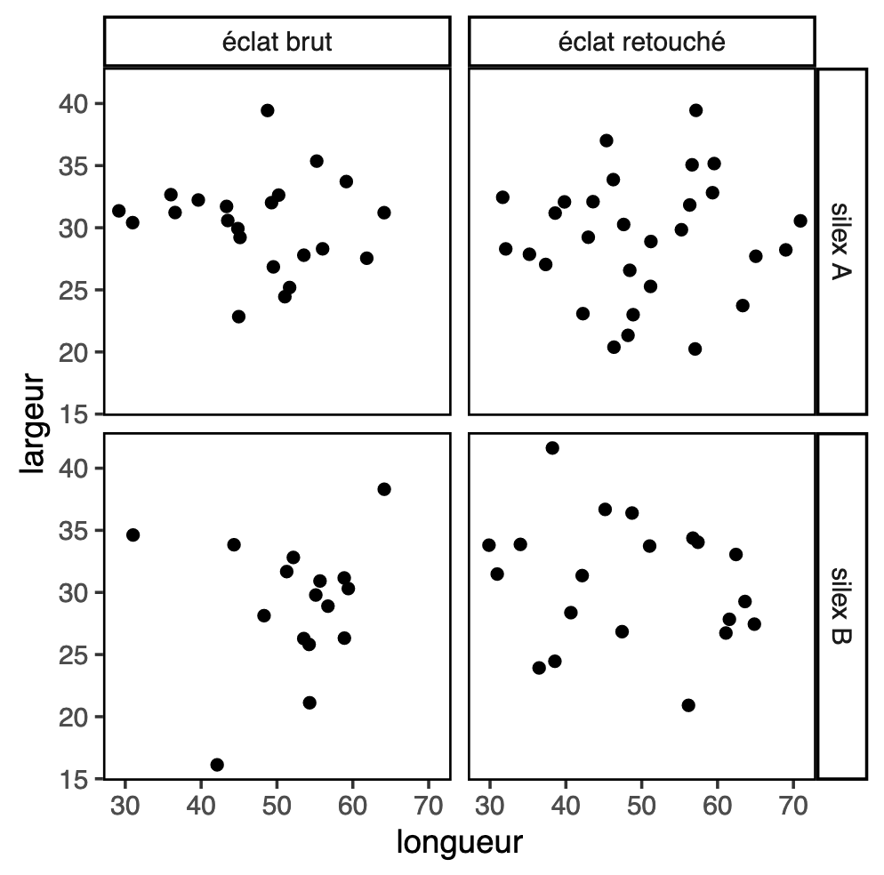
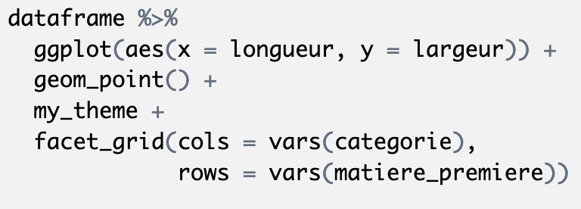
Coder vs “pointer-cliquer”
Les particularités de la programation :
Efficacité et rapidité
Itération
1 - Les avantages

Slide 6

Coder vs “pointer-cliquer”
Les particularités de la programation :
Efficacité et rapidité
Itération
Possibilité de partager (“copier-coller”)
1 - Les avantages

Slide 7

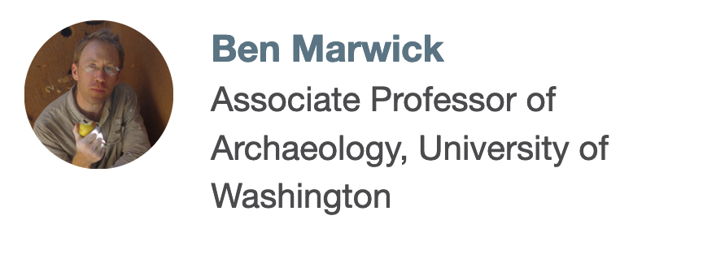
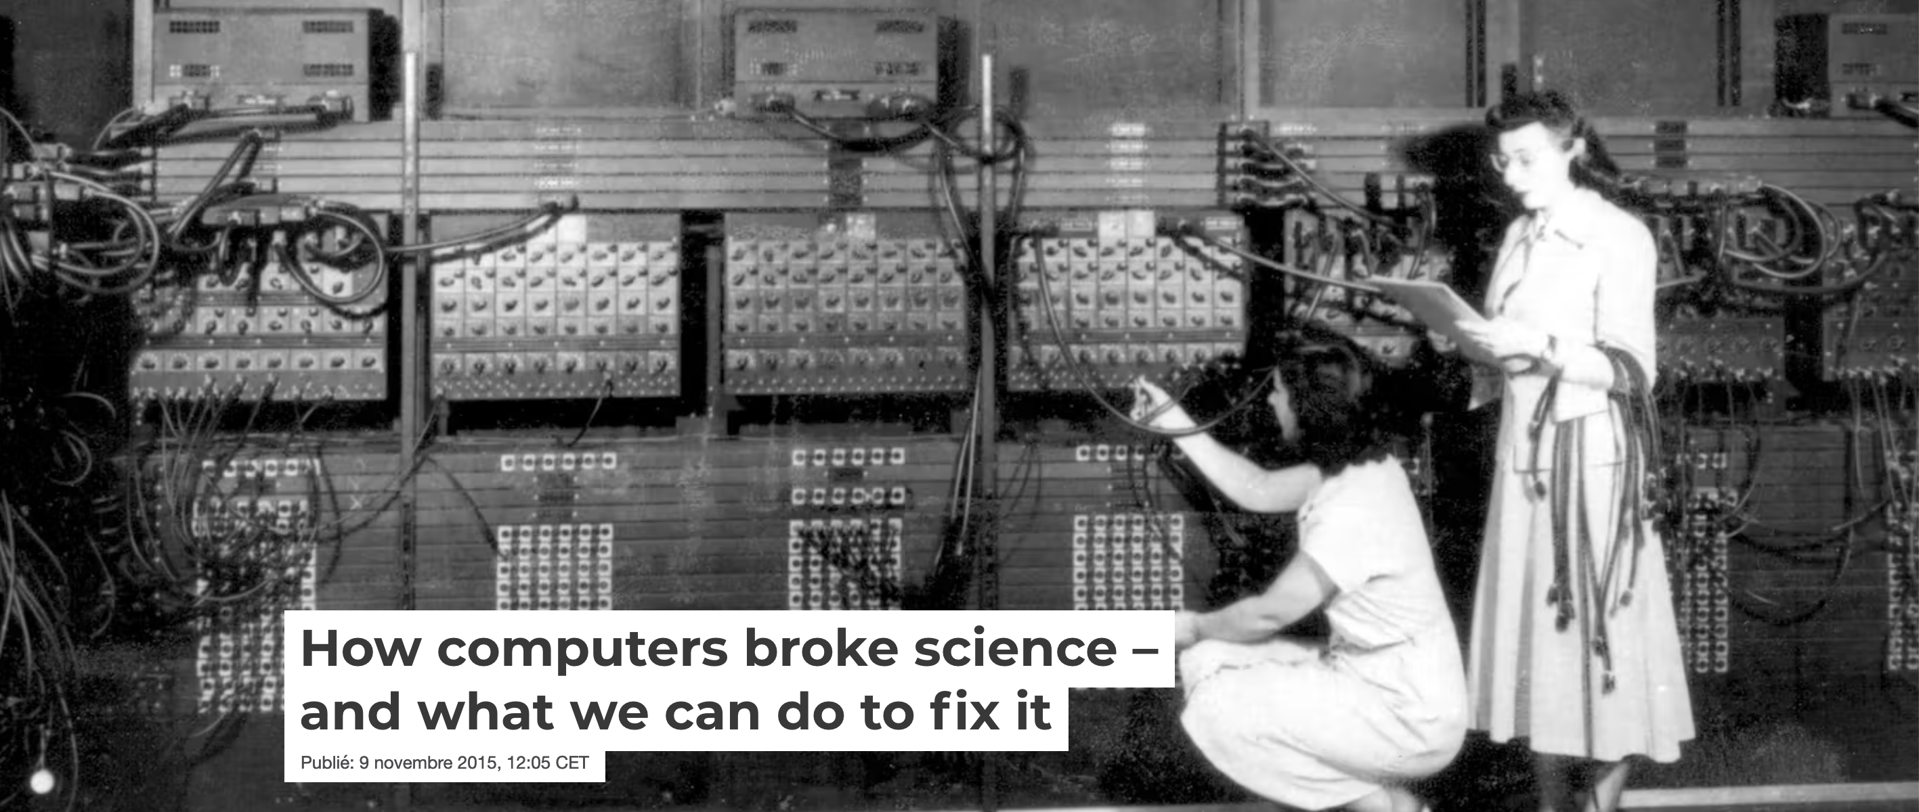

Coder vs “pointer-cliquer”
Les particularités de la programation :
Efficacité et rapidité
Itération
Possibilité de partager
Maîtriser la machine informatique
1 - Les avantages

Slide 8

Coder vs “pointer-cliquer”
Les particularités de la programation :
Restaure et promeut la créativité dans le traitement des données : multiples solutions possibles, incite l’anticipation et la rationalisation dans les démarches analytiques, etc.
1 - Les avantages

Slide 9
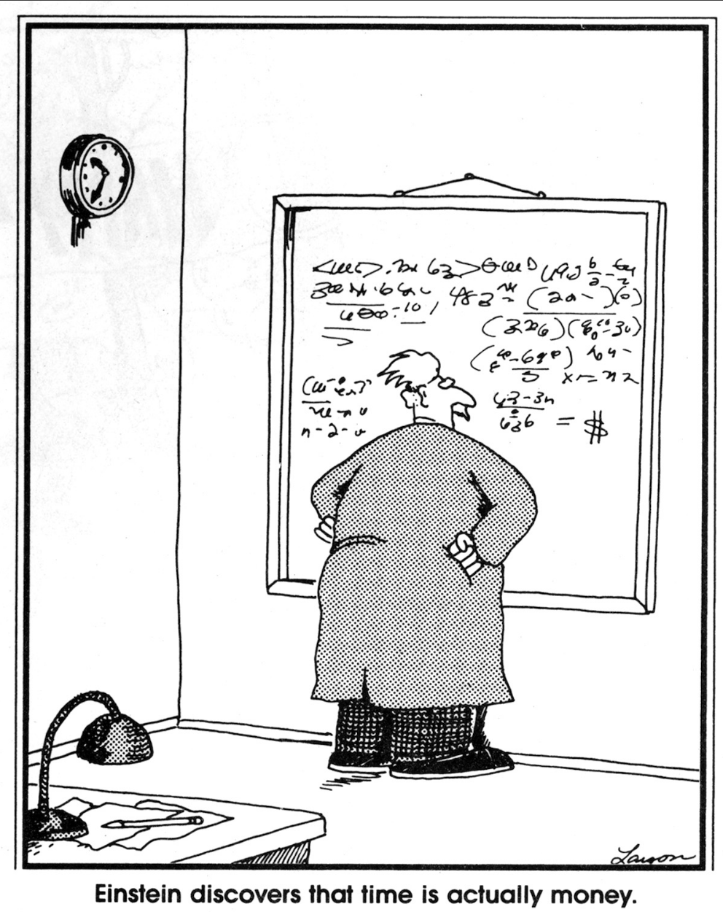
(Encore) Un nouvel outil à maitriser
compétence
temps
2 - Les inconvénients

Slide 10
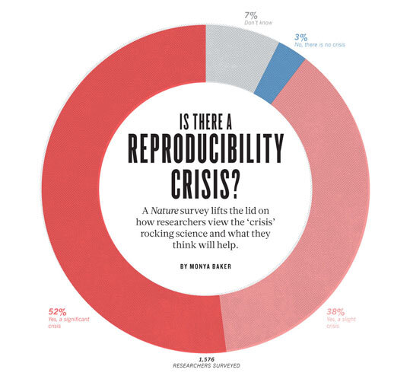
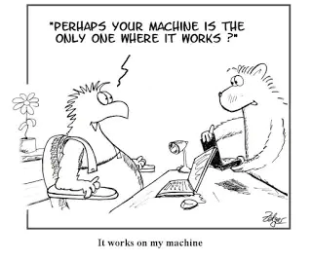
Faciliter la reproductibilité
Reproduire son analyse pour soi, pour s’assurer que le processus de traitement et d’analyse des données est cohérent, pour réutiliser une même approche à l’avenir…
Reproductibilité pour les autres (relecteurs, collègues, étudiants)
Endiguer la crise de la reproductibilité lorsque c’est possible
3 - Nécessités

Slide 11

Les principes de la science ouverte : FAIR
Findable
Faciles à trouver
Accessible
Accessibles
Interoperable
Interopérables
Reusable
Réutilisables
3 - Nécessités

Slide 12
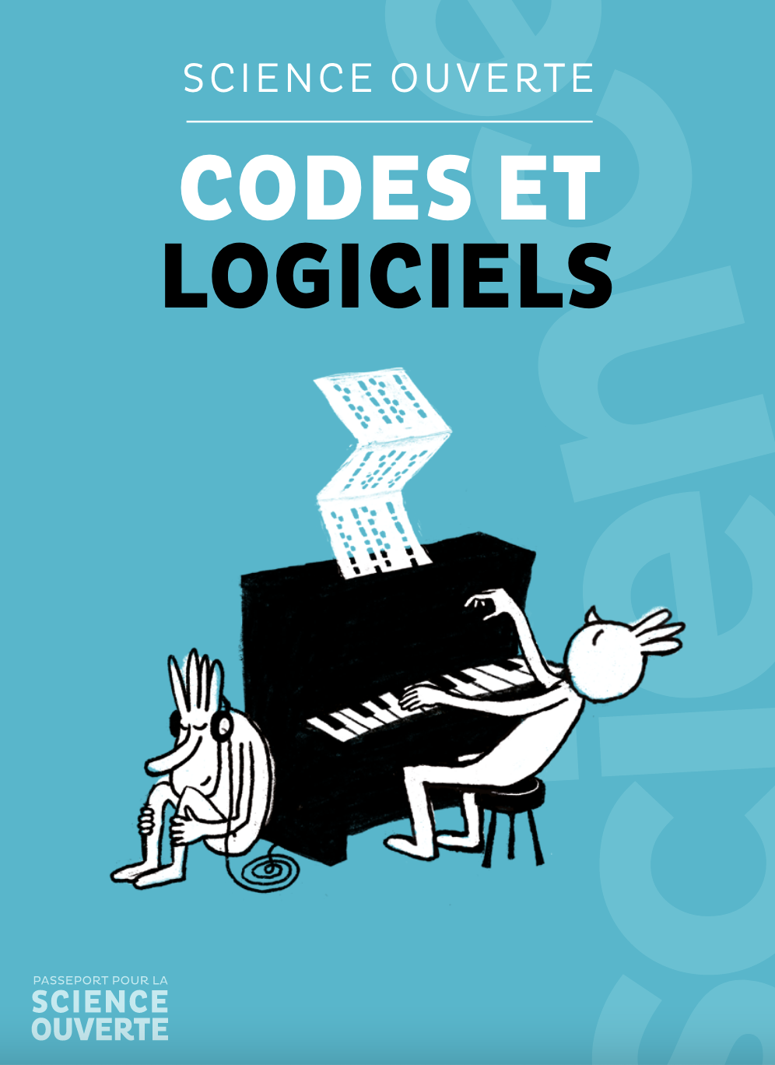
Les principes de la science ouverte
Science ouverte – Codes et logiciels
Ministère de l’Enseignement supérieur et de la Recherche
Août 2022
Coordination éditoriale : Université de Lille
Accéder à la version numérique du guide
3 - Nécessités

Slide 13
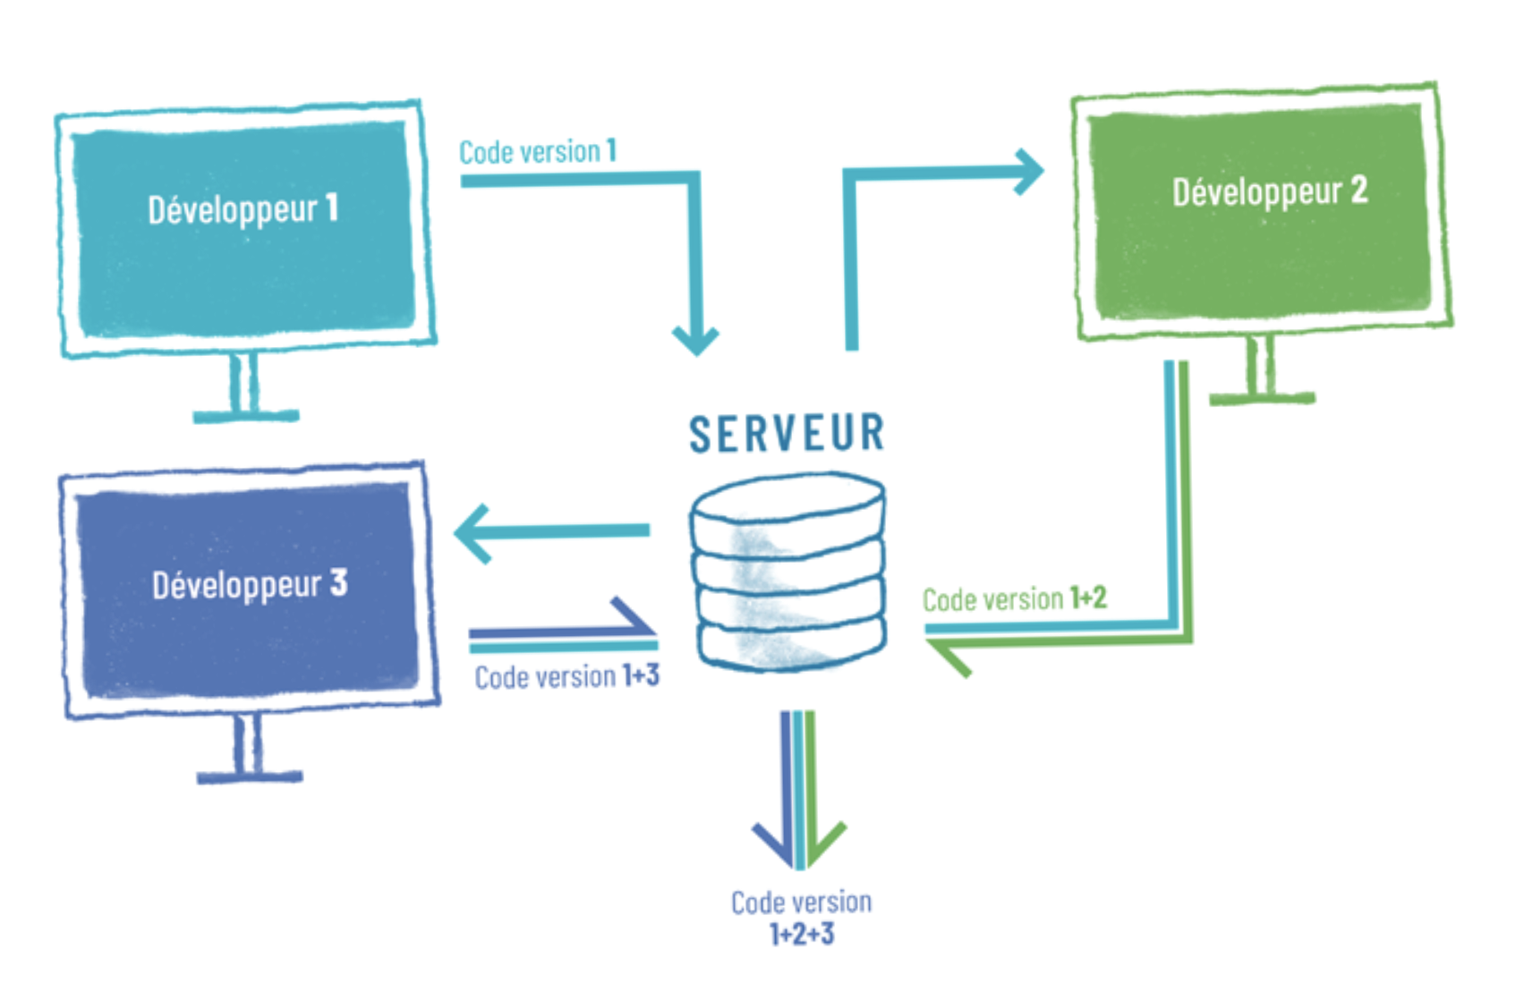

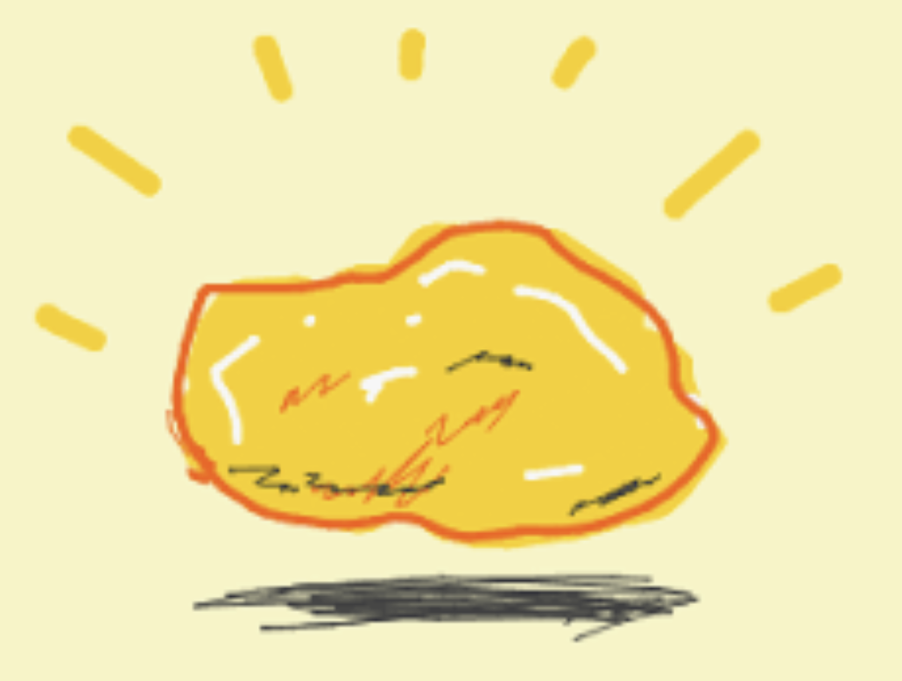
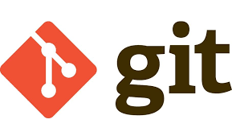
Les principes de la science ouverte
Le travail direct avec code source rend le travail collaboratif plus facile et efficace
Système de “forge” utilisant la technologie git qui est mis à disposition par Huma-Num
3 - Nécessités

Slide 14
Les principes de la science ouverte
Le travail direct avec code source rend le travail collaboratif plus facile et efficace
Le partage du code source permet de valoriser le travail en révélant les “manières de faire”
3 - Nécessités

Slide 15
Les principes de la science ouverte
Le travail direct avec code source rend le travail collaboratif plus facile et efficace
Le partage du code source permet de valoriser le travail en révélant les “manières de faire”
Rendre accessible et promouvoir un certain type d’analyse ou approche méthodologique particulière
3 - Nécessités

Slide 16
En somme, pourquoi apprendre à utiliser R ?
D’abord, d’un point de vue très pragmatique, pour gagner du temps (à terme)
Faciliter le travail collaboratif (environnement de travail commun à tous, outil non payant à l’inverse d’excel, ArcGis, SPSS, etc.)
Pour faciliter l'adoption de bonnes pratiques pour une Science Ouverte (processus de travail transparents, ouverts et faciles à répliquer)

Slide 17



Pour plus d’informations sur R
Introduction à R : Base du langage, packages, Rstudio et documentation, par H. Pecout
Installer R et RStudio (presque !) sans peine, par A. Perdoncin
Une introduction à R et au tidyverse, par J. Barnier
Découvrir R et Rstudio, par T. Zorn et al.

Slide 18
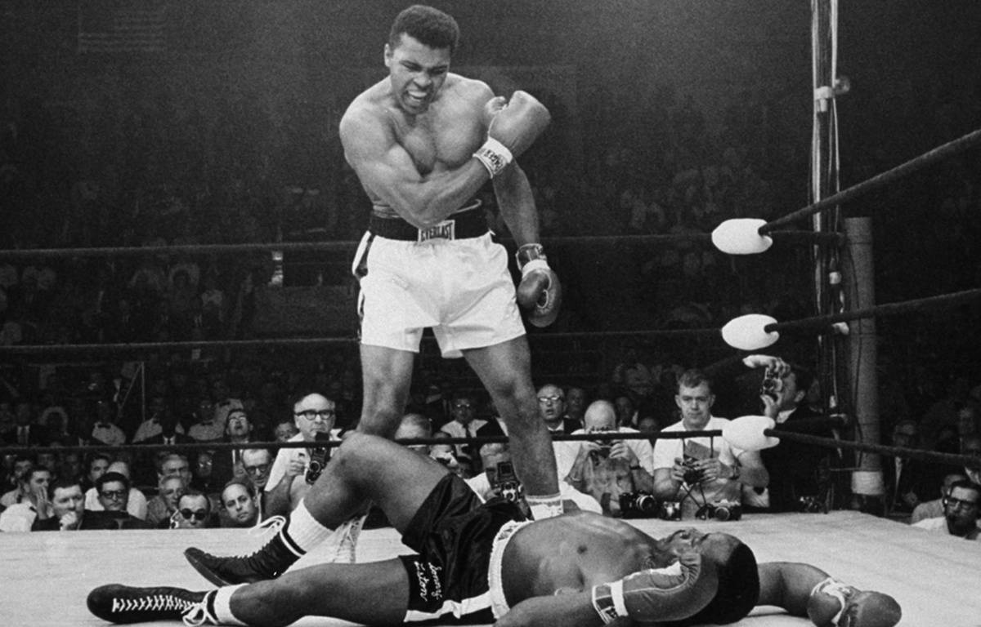


Workshop « R pour les archéologues ! »
Organisé par Anaïs Vignoles (anais.l.vignoles@gmail.com) et Aymeric Hermann (aymeric.hermann@cnrs.fr)
Entre mi-Mars et mi-Avril
En présentiel Documentation et ressources seront partagées après chaque séance pour celles et ceux qui ne peuvent y assister
4 séances de 2h chacune 1h consacrée à la découverte d’un ensemble de codes, et 1h consacrée à une mise en situation

Slide 19
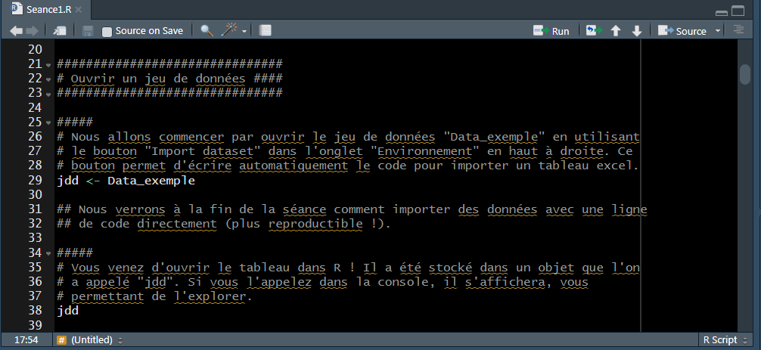
Séance 1 : Se familiariser avec le langage de programmation R
Objectif : > se familiariser avec le langage R, sa syntaxe et l’interface Rstudio !
Du code à la figure…

Slide 20
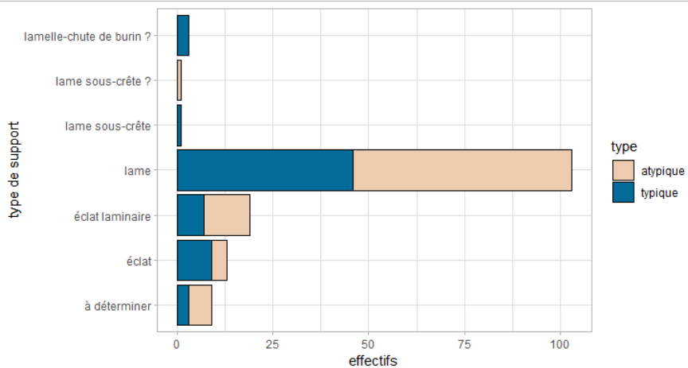
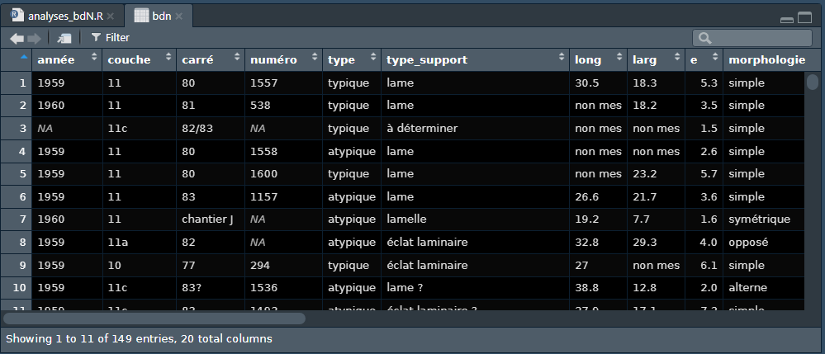
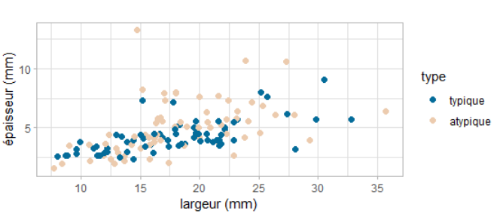
Séance 2 : Analyser et visualiser un jeu de données semi-quantitatif
Objectifs : > explorer et mettre en forme ses données (package tidyverse)
> créer de belles figures (package ggplot)
…Faire varier les graphismes
Recoder des variables…
couleurs
labels des axes
type de graphique
légende

Slide 21
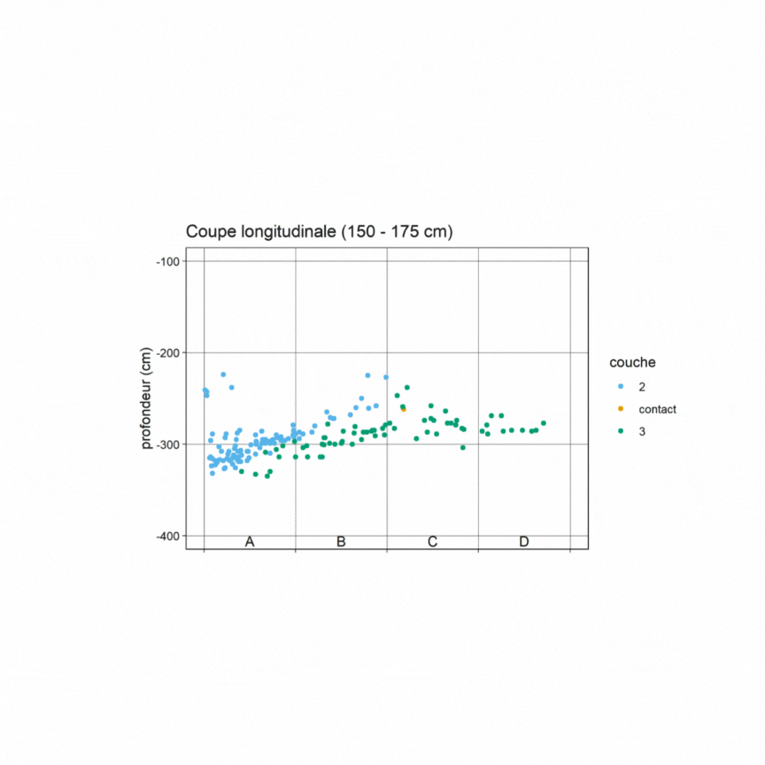
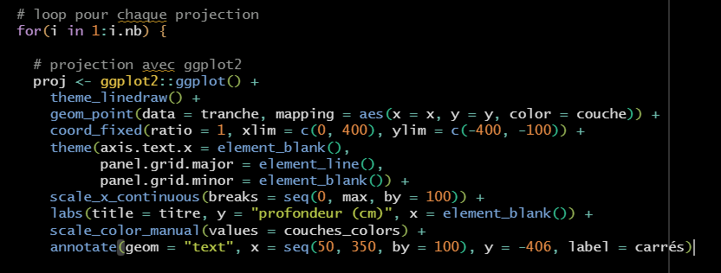
Séance 3 : Projections spatiales automatisées
Objectifs : > se familiariser avec le concept de « boucles » en programmation
Appliquer la même opérations sur des jeux de données différents…

Slide 22
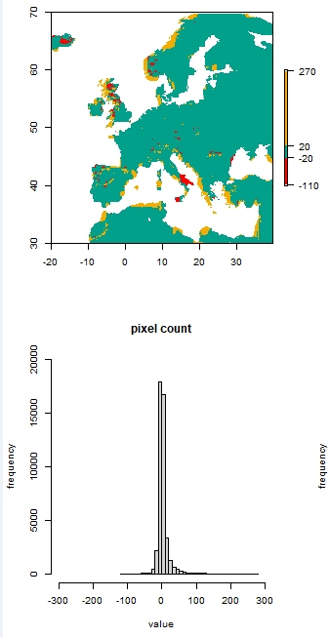
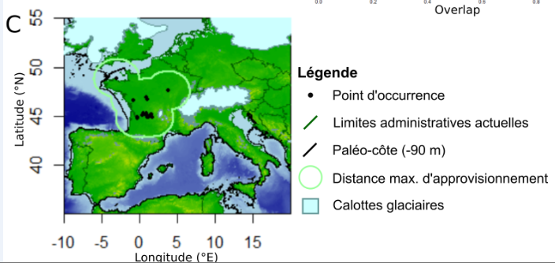
Séance 4 : Les SIG sur R
Soustraction de rasters…
Objectifs : > manipuler des données raster et vector avec R
> créer une carte
> analyser des données spatialisées (introduction)
… décompte de pixels
Données raster et vector…

